Slide 1

Instalación de Android Studio para Windows
Contenido:
Instalar Java
Configurar JAVA_HOME
Instalar Android Studio
Configurar ANDROID_HOME
Obtener Imágenes de Android
Creando AVDs
Extra: Usando ADB

Slide 2
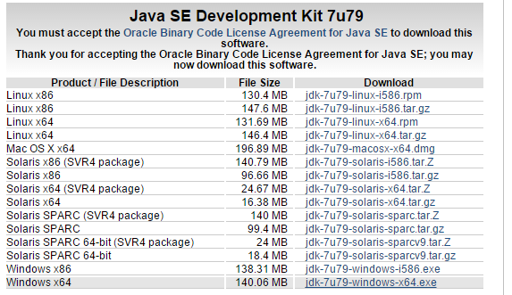
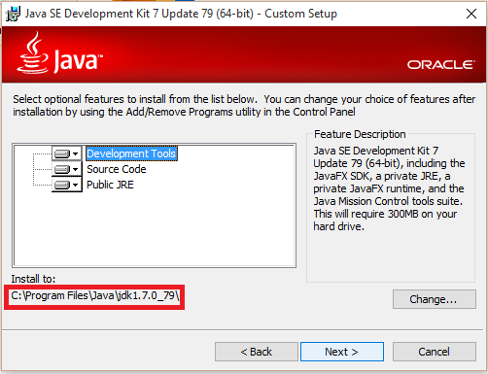
Instalar Java
Ingresar al sitio de Oracle y descargar una versión del JDK de Java compatible con el sistema donde se va a desarrollar.
La versión 1.8 es compatible, preferiblemente descargar la versión 1.7
Ejecutar el instalador de Java y ubicar la ruta de instalación.
Una vez finalizada comprobar que se encuentren disponibles JRE y JDK

Slide 3
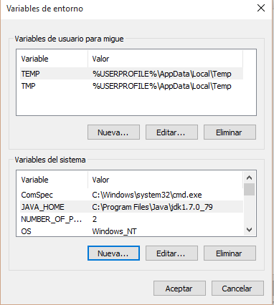
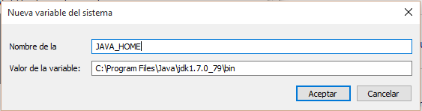
Configurar JAVA_HOME
Ingresar al apartado ‘Sistema’ de Windows > ‘Configuración Avanzada del Sistema’ > ‘Variables de Entorno’
Esta configuración afecta a la versión Java del Sistema, en caso de agregarla o modificarla se reflejara en Windows.
Seleccionar la opción ‘Nueva’
Ingresar Nombre = ‘JAVA_HOME’ y como Valor de la Variable la ruta donde se instalo el JDK de Java: PATH/jdk/bin
Para verificar que se establecio correctamente abrir una consola de comandos e ingresar el comando ‘java -version’
El resultado debe ser la versión actual de Java e información del runtime.

Slide 4
Instalar Android Studio
Ingresar al apartado ‘Sistema’ de Windows > ‘Configuración Avanzada del Sistema’ > ‘Variables de Entorno’
Esta configuración afecta a la versión Java del Sistema, en caso de agregarla o modificarla se reflejara en Windows.
Seleccionar la opción ‘Nueva’
Ingresar Nombre = ‘JAVA_HOME’ y como Valor de la Variable la ruta donde se instalo el JDK de Java: PATH/jdk/bin
Para verificar que se establecio correctamente abrir una consola de comandos e ingresar el comando ‘java -version’
El resultado debe ser la versión actual de Java e información del runtime.

Slide 5
Configurar ANDROID_HOME
Ingresar al apartado ‘Sistema’ de Windows > ‘Configuración Avanzada del Sistema’ > ‘Variables de Entorno’
Esta configuración afecta a la versión Java del Sistema, en caso de agregarla o modificarla se reflejara en Windows.
Seleccionar la opción ‘Nueva’
Ingresar Nombre = ‘JAVA_HOME’ y como Valor de la Variable la ruta donde se instalo el JDK de Java: PATH/jdk/bin
Para verificar que se establecio correctamente abrir una consola de comandos e ingresar el comando ‘java -version’
El resultado debe ser la versión actual de Java e información del runtime.

Slide 6

Listo

